Slide 1

Disciplina: Programação III Tema: Aula de apresentação
Professor: danilo Monteiro
Email: prof.danilo.monteiro@gmail.com

Slide 2
Objetivos da aula
Perceber quais são as vantagens e desvantagens na utilização de frameworks orientados a objeto
Compreender como e onde utilizar o Framework Java Collections

Slide 3
Introdução
Em um primeiro momento, iremos falar de qualquer framework Orientado a Objetos (OO).
Mas o que é um framework ?
Um Framework, ou arcabouço conceitual, é um conjunto de conceitos usado para resolver um problema de um domínio específico.
Framework conceitual não se trata de um software executável, mas sim de um modelo de dados para um domínio Framework de software compreende de um conjunto de classes implementadas em uma linguagem de programação específica, usadas para auxiliar o desenvolvimento de software.
Fonte Wikipedia

Slide 4
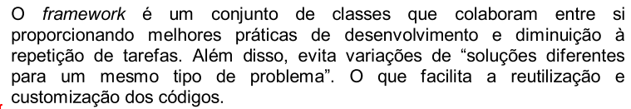
Em uma definição mais formal
Santos e Carvalho

Slide 5
Desvantagens
Para se trabalhar com um framework específico (ou qualquer tipo de tecnologia) é necessário obter conhecimento técnico, não somente para uso e acesso as informações. Mas também, aplicar as especialidades que o produto em fase de desenvolvimento necessita (PRESSMAN, 2006).
Você precisa aprender a usar o framework e aplicar suas especificidade

Slide 6
Desvantagens
Outro fator considerável é que o projeto pode não seguir os padrões do framework, levando a criar adaptações no projeto. Isto pode gerar mais trabalho, que implica em mais tempo e perde qualidade, pois não se enquadra a padrões definidos.
Você pode usar uma “bala de canhão para matar uma formiga”
Pode ser mais difícil se integrar ao framework do que fazer sem ele (Santos e Carvalho)

Slide 7
Vantagens de framework
A obtenção de boa estrutura para implementação
Como o framework é repetidamente utilizado e melhorado, suas práticas são revistas e você é obrigado a seguir, portanto, se um framework é bem feito, e se você usa-lo, existem grandes chances da estrutura do seu software ser boa
os recursos diversos que proporcionam a facilidade para construir um projeto de software e o cumprimento pleno da documentação, ajuda a diminuir custos estabelecidos e aumenta a produtividade dos desenvolvedores em relação à construção do projeto de software.
Frameworks como rails (Ruby) e Django(python) proporcionam que com um comando (rails generate scaffold Aluno nome:string, idade:int, data:date [...] ) todo o sistema seja construído (telas de cadastros, seleção, exclusão, atualização, o banco de dados, os modelos...)

Slide 8
Vantagens de framework
Reuso de componentes, aplicação, objetos e funções, possibilitam aos projetistas de software o reaproveitamento do conteúdo utilizado em outros projetos que já foram construídos e evita o trabalho de calcular a maior parte das estimativas relacionadas ao novo projeto. Com base no conhecimento da equipe de desenvolvimento, das tecnologias e quais os recursos que podem ser realmente utilizados

Slide 9
O que é Collections Framework?
Collections Framework é um conjunto bem definido de interfaces e classes para representar e tratar grupos de dados como uma única unidade, que pode ser chamada coleção, ou collection
https://www.devmedia.com.br/java-collections-como-utilizar-collections/18450

Slide 10
Interfaces: tipos abstratos que representam as coleções. Permitem que coleções sejam manipuladas tendo como base o conceito “Programar para interfaces e não para implementações”, desde que o acesso aos objetos se restrinja apenas ao uso de métodos definidos nas interfaces;
Implementações: são as implementações concretas das interfaces;
Algoritmos: são os métodos que realizam as operações sobre os objetos das coleções, tais como busca e ordenação.

Slide 11
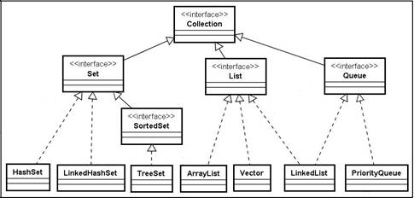
https://www.devmedia.com.br/java-collections-como-utilizar-collections/18450

Slide 12
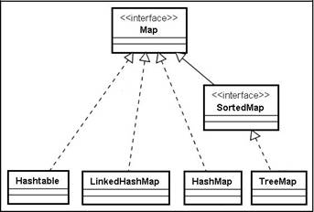
https://www.devmedia.com.br/java-collections-como-utilizar-collections/18450

Slide 13
Neste momento vamos apresentar uma breve descrição de cada uma das interfaces da hierarquia:
Collection – está no topo da hierarquia. Não existe implementação direta dessa interface, mas ela define as operações básicas para as coleções, como adicionar, remover, esvaziar, etc.;
Set – interface que define uma coleção que não permite elementos duplicados. A interface SortedSet, que estende Set, possibilita a classificação natural dos elementos, tal como a ordem alfabética;
List – define uma coleção ordenada, podendo conter elementos duplicados. Em geral, o usuário tem controle total sobre a posição onde cada elemento é inserido e pode recuperá-los através de seus índices. Prefira esta interface quando precisar de acesso aleatório, através do índice do elemento;
Queue – um tipo de coleção para manter uma lista de prioridades, onde a ordem dos seus elementos, definida pela implementação de Comparable ou Comparator, determina essa prioridade. Com a interface fila pode-se criar filas e pilhas;
Map – mapeia chaves para valores. Cada elemento tem na verdade dois objetos: uma chave e um valor. Valores podem ser duplicados, mas chaves não. SortedMap é uma interface que estende Map, e permite classificação ascendente das chaves. Uma aplicação dessa interface é a classe Properties, que é usada para persistir propriedades/configurações de um sistema, por exemplo.

Slide 14
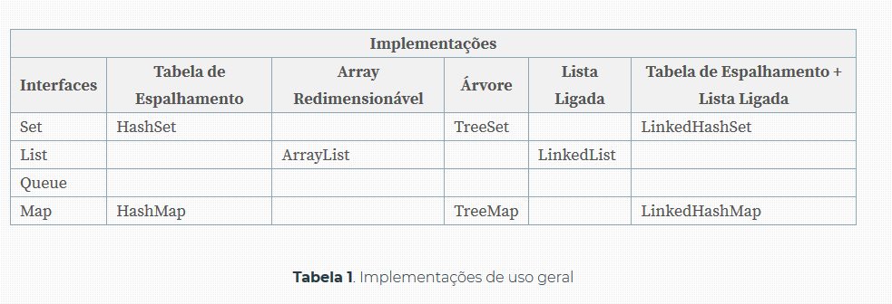
https://www.devmedia.com.br/java-collections-como-utilizar-collections/18450

Slide 15
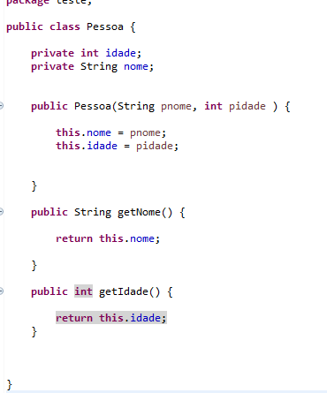
Exemplo de java collections
Crie uma classe pessoa com os atributos idade e nome, além disso coloquei para o construtor para iniciar com nome pessoa. Criei apenas os gets

Slide 16
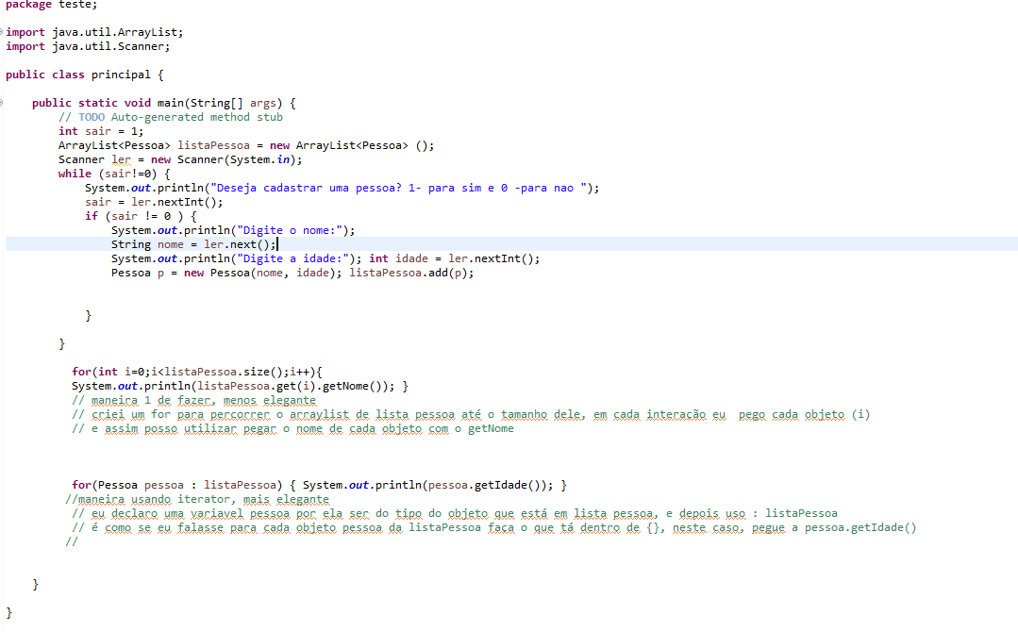

Slide 17

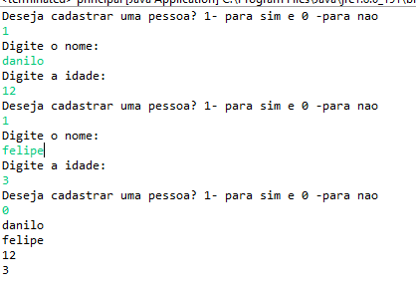
Execute o comando
A saída deve ser parecida com:

Slide 18
Referencias
Wikipédia - https://pt.wikipedia.org/wiki/Framework
Santos e Carvalho Frameworks e seus Benefícios no Desenvolvimento de Software http://revistapensar.com.br/tecnologia/pasta_upload/artigos/a95.pdf

